Slide 1
Предлоги места (prepositions of place)
Яковлева Я.Г.

Slide 2
Слова on, in, next to, behind, under предлоги места.
Они указывают где находиться предмет.
on - н
in - в under – под
next to -рядом, около
behind - за, сзади
Предлоги места часто используются с оборотами There is / There are

Slide 3
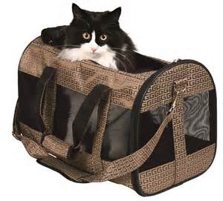
There is a cat … the bag.

Slide 4
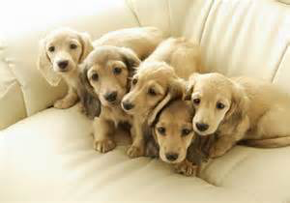
There are dogs … the sofa.

Slide 5
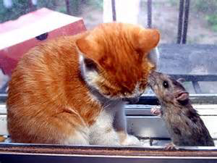
There is a mouse … to the cat.

Slide 6
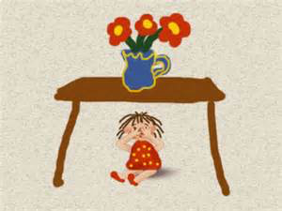
There are flowers … the table.
There is a doll … the table.

Slide 7
Describe the picture using
the prepositions of place

